Slide 1
Modellierung von Fahrsituationen eines RC-Autos

Slide 2
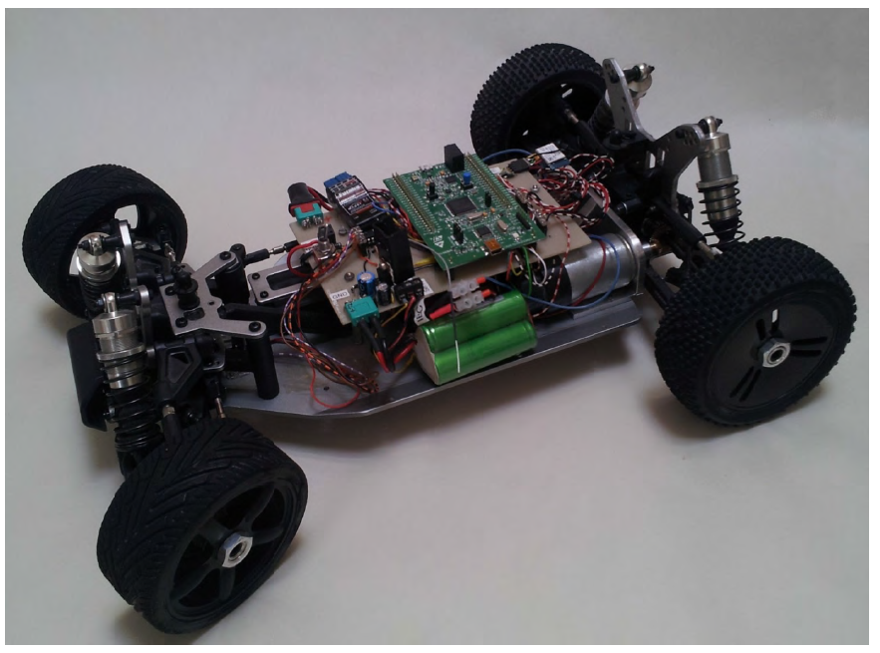
Idee zur Umsetzung des Projektes
Modellierung von Fahrsituationen eines Modellfahrzeuges
Basis: Masterprojekt von Hrn. Pascal Keller (Betreuung von Prof. Wild)
Thema: „Fahrdynamikregelung eines ferngesteuerten Modellautos“
Was soll visualisiert werden?
Stationäre Kreisfahrten
Fahrsituationen im fahrdynamischen Grenzbereich

Slide 3
Idee zur Umsetzung des Projektes
Umsetzung ("Vorarbeit")
Kein Modell für die Bewegungsdaten vorhanden (Gesamte Software des Fahrzeugs ist in C programmiert)
Eigene Erstellung eines Simulink-Modells + Einbindung dessen in Unreal
Eigene Erstellung/ Modellierung des Fahrzeuges in Unreal
Frage: Worauf wird konkret Wert gelegt?
Fahrphysik?
Oder reine Animation des Fahrzeuges in einem Umfeld?
Modellierung des Fahrzeuges an sich, falls wir es selbständig erstellen?

Slide 4
VIELEN DANK!

